Slide 1
Redes Mesh, a alternativa à rede tradicional
Bruno Alexandre Ferreira Pinto Teixeira
a2019100036

Slide 2
Rede Mesh
É uma topologia de rede local em que os nós existentes na mesma estão ligados entre si diretamente de uma forma dinâmica e não hierárquica.
Este tipo de tecnologia permite criar um sistema Wi-Fi formado por pelo menos dois dispositivos, criando assim uma rede única.
Esta organização cria uma independência entre os nós, fazendo com que cada nó participe na distribuição de informação, para os clientes, de maneira única e bastante eficiente.
O próprio nome mesh remete para uma malha, malha esta que é criada quando todos os nós estão conectados uns aos outros cobrindo assim toda a infraestrutura, conseguindo distribuir um sinal Wi-Fi.

Slide 3
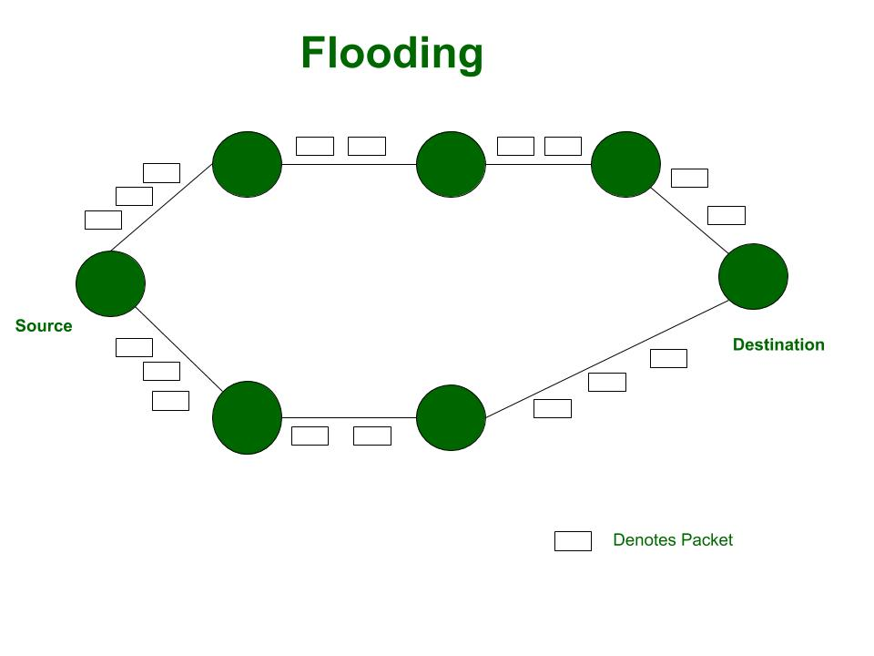
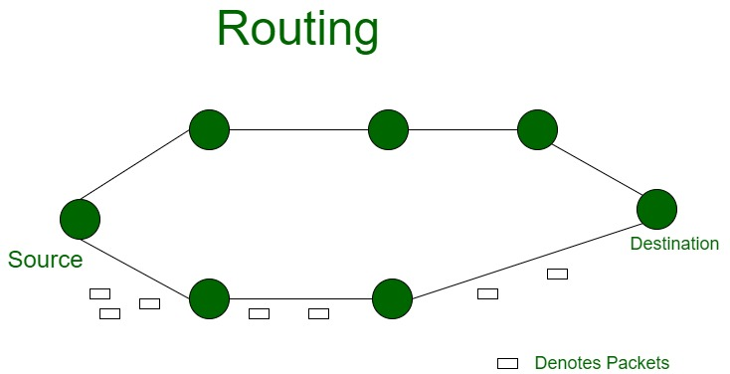
Funcionamento de uma Rede Mesh
As redes mesh utilizam duas técnicas bastante conhecidas para transmitir informação para os vários nós, uma delas chamada de flooding e outra de routing.

Slide 4
Funcionamento de uma Rede Mesh - Flooding
Flooding é um algoritmo de routing em que cada pacote de rede é enviado para todos os nós, tornando-se assim um algoritmo confiável uma vez que mesmo havendo perda de pacotes a meio, um nó recebe na mesma a informação por outro caminho alternativo.

Slide 5
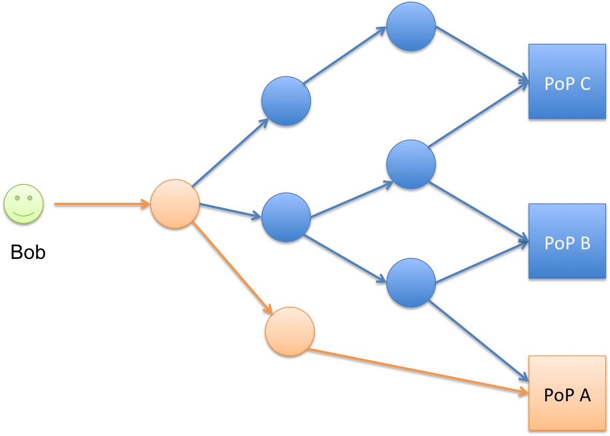
Funcionamento de uma Rede Mesh - Routing
No routing em vez de ser enviado o pacote de rede cegamente para todos os caminhos possíveis, é definido um caminho de destino, fazendo com que o pacote dê "saltos" de nó em nó até chegar ao destino final.
Para que todos os caminhos estejam disponíveis no caso de um caminho "partido", a rede garante uma conexão contínua usando algoritmos de auto recuperação, algoritmos estes que encontram alternativas de encaminhamento em caso de desastre.

Slide 6
Flooding versus Routing
No caso do flooding, leva a um aumento do congestionamento da rede, contudo a integridade da informação é quase sempre garantida pois a informação é enviada para todos os nós criando assim caminhos alternativos em caso de falha.
Relativamente ao routing a rede não fica tão congestionada uma vez que estamos a usar apenas um caminho necessário para chegar ao destino final.

Slide 7
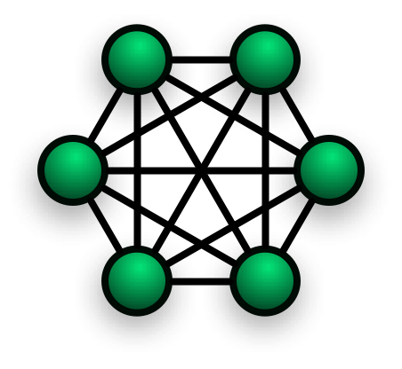
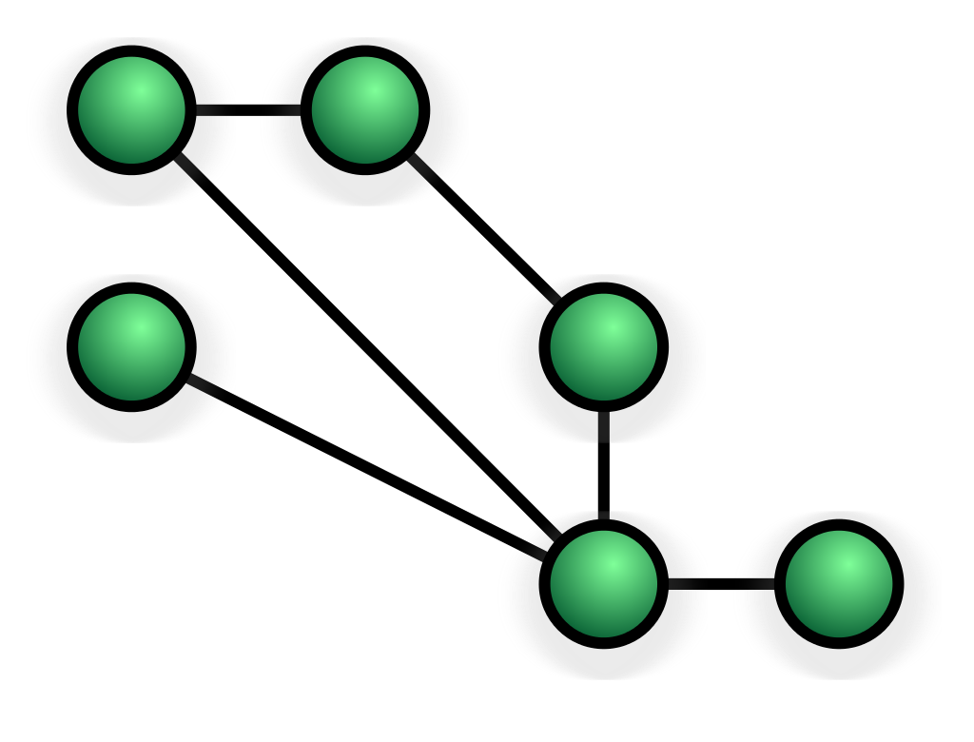
Estrutura de uma Rede Mesh
É constituída por um nó com o intuito do mesmo ser o router principal da rede. Este router está diretamente ligado ao router do ISP que garante o acesso à Internet.
Depois existem vários nós que podem estar todos interligados, ou parcialmente ligados, fazendo assim a distinção entre uma rede mesh parcialmente conectada ou totalmente conectada.

Slide 8
Instalar uma Rede Mesh
Verifica-se o espaço total de área de alcance da rede mesh para ter uma noção do número de nós precisos para a rede.
O nó principal fica normalmente numa zona no meio da casa sem obstruções.
Os restantes nós habitualmente ficam perto de tomadas e fora de zonas de interferência (microondas, telefones sem fios, etc).
De seguida ligam-se todos os nós.
É inserido o QR code do nó principal numa app (app do fabricante) para que haja o emparelhamento e por fim, toda a configuração da rede é feita através da app.

Slide 9
Vantagens e Desvantagens
Fácil instalação.
Manutenção trivial.
Controlo total na qualidade de conexão entre nós, da velocidade da rede e da qualidade física dos nós com ajuda da app.
Flexível e adaptável caso seja preciso expandir a rede para mais nós
Plug and Play
Elevado investimento no hardware necessário.
Pouco apoio por parte dos ISPs em problemas na rede.

Slide 10
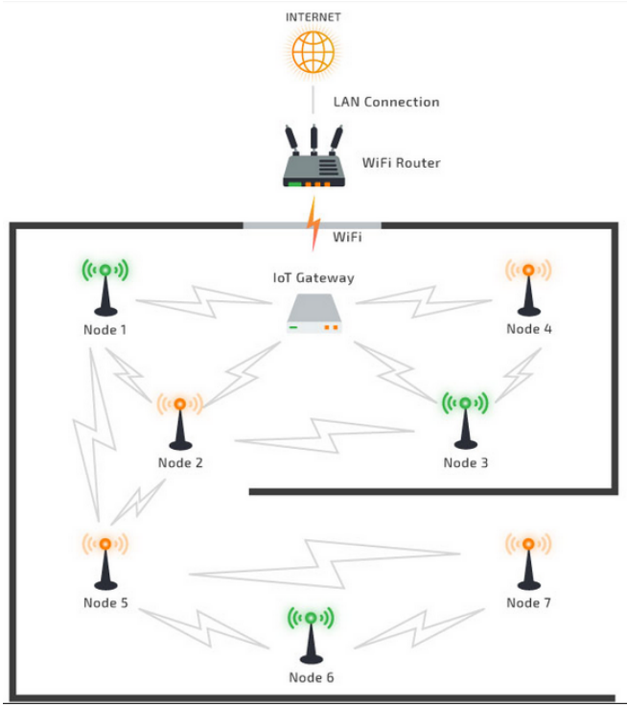
IoT e Redes Mesh
Podemos usar o conceito de rede mesh numa rede IoT, fazendo com que o IoT Gateway não fique sobrecarregado de sensores, partindo do princípio que os sensores vão fazer de nós. Assim o IoT Gateway não ficará sobrecarregado de sensores.

Slide 11
Segurança em Redes Mesh
Existem diversos protocolos usados nas Redes Mesh, logo devemos de estar atentos a falhas de segurança nos mesmos pois estes são responsáveis pela maior parte do workflow da rede.
Por defeito os protocolos de routing assim como os protocolos da subcamada medium access control (MAC) assumem que os nós não têm más intenções, por isso concluem que podem confiar nos mesmos para usarem o protocolo MAC e para ser feito o routing.

Slide 12
Segurança em Redes Mesh
Como existe este conceito de confiança entre nós, o nó vizinho nunca verifica se a informação recebida é ou não legítima, criando aqui um grave problema de segurança.
Por exemplo, um nó malicioso pode enviar para outro nó vizinho, informação manipulada na tabela de routing, informação que não é verdadeira e pode comprometer a rede.

Slide 13
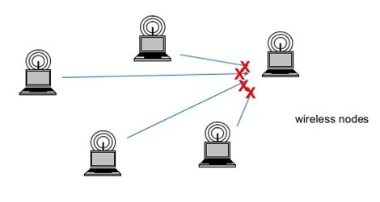
Ataques na camada física
Todas as redes wireless são vulneráveis a ataques de radio jamming na camada física.
Este ataque é bastante grave uma vez que bem executado pode levar a que a rede vítima deixe de receber o sinal necessário à comunicação.
É um ataque fácil de ser implementado pois só é preciso que um dispositivo wireless transmita um sinal forte o suficiente para bloquear o processo de comunicação.

Slide 14
Ataques na subcamada MAC
Dado que neste tipo de rede os pacotes de dados são transmitidos usando "saltos" de nó em nó, esta está sujeita a um ataque de passive eavesdropping pois um nó malicioso pode guardar a informação que está a ser transmitida na rede.
Atualmente é bastante simples disfarçar ou alterar o endereço MAC de um dispositivo e é nisso em que consiste o ataque MAC Spoofing. Isto faz com que possamos disfarçar o nosso nó malicioso com um endereço MAC legítimo.
Neste tipo de ataques a performance da rede não é afetada mas pode haver informação confidencial a ser extraída sem permissão.

Slide 15
Sabias que ...
No terramoto do Haiti, o projeto Australiano Serval foi criado para fornecer comunicações de emergência enquanto a rede telefónica e as redes Wi-fi estavam inoperacionais, comunicações estas que eram feitas com uma rede mesh.
O projeto tinha uma aplicação que permitia as pessoas comunicarem entre si, usando Wi-Fi, até uma distância de 100 metros.
“… In its simplest form, Serval Batphone, … , just needs a phone. There is no infrastructure to be maintained … Any two Serval-compatible phones can automatically form a mesh network.”
“We use the first ever port of Asterisk to Android on a mobile phone, Mesh Network software,SIP protocol, and our own software, DNA (‘Distributed Numbering Architecture’), which all combine to make the Batphone ...”

